Slide 1
Проведение базовой СЛР у взрослых с применением автоматической наружной фибрилляции(АНД)
Практическое занятие № 2

Slide 2
Нормативно-правовая база
Федеральный закон РФ от 21.11.2011 N 323-ФЗ «Об основах охраны здоровья граждан в РФ»
Постановление Правительства РФ от 20.09.12 №950 «Об утверждении правил определения момента смерти человека, в том числе критериев и процедуры установления смерти человека, правил прекращения реанимационных мероприятий и формы протокола установления смерти человека»
Приказ Министерства здравоохранения РФ от 15 ноября 2012 г. № 919н «Об утверждении Порядка оказания медицинской помощи взрослому населению по профилю «анестезиология и реаниматология»
Приказ МЗ РФ от 25.12.2014 № 908н «О порядке установления диагноза смерти мозга человека» (зарегистрирован в Минюсте РФ 12.05.15 №37230, вступил в силу с 01.01.2016)
Методические рекомендации Европейского Совета по Реанимации (ERC) 2015 г., членом которого является Российский Совет по реанимации

Slide 3
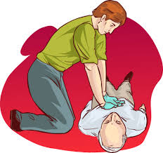
Базовая сердечно-легочная реанимация (СЛР)
это комбинация действий, направленных на восстановление сердцебиения и самостоятельного дыхания у человека без сознания и с отсутствием указанных функций организма. Процедура включает закрытые компрессии грудной клетки и искусственное дыхание методом «рот в рот» или с помощью специальных устройств.

Slide 4
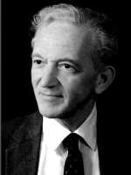
Кто придумал СЛР?
Основоположником современной системы СЛР считается австрийский анестезиолог еврейского происхождения Петер Сафар, который в 1950-х годах разработал базовый алгоритм реанимации и внедрил тройной прием Сафара.
Донего существовали отдельные методики искусственного дыхания (например, рот-в-рот) и массажа сердца, но их комбинирование в единый, стандартизированный подход для спасения жизни при остановке сердца было заслугой именно Сафара

Slide 5
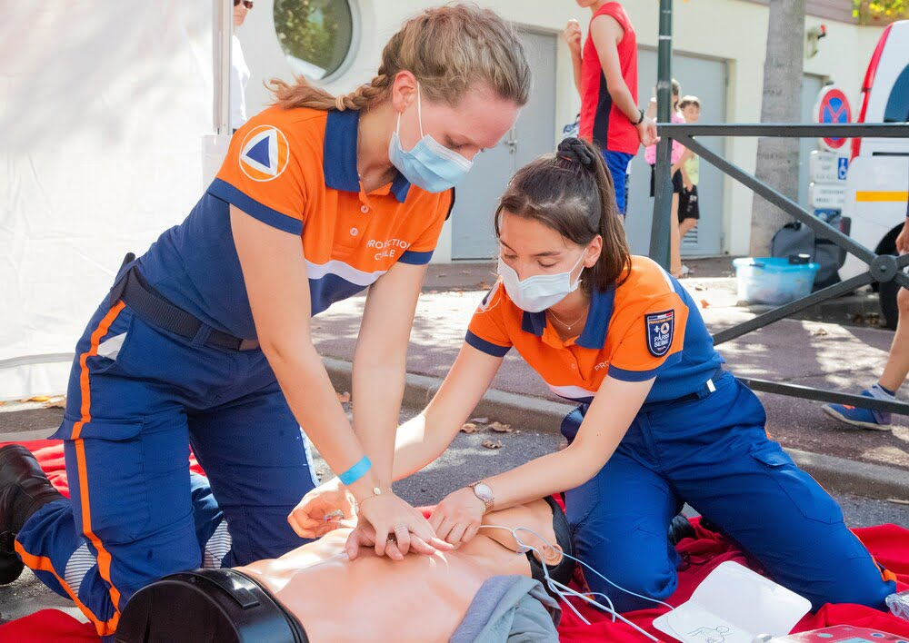
Статистика
По данным медицинской статистики,смертность на фоне внезапной остановки кровообращения составляет около 300 тысяч случаев в год.
Причиной спонтанной остановки кровообращения в 18% случаев выступает фибрилляция желудочков или пароксизмальная желудочковая тахикардия. Из этого количества пострадавших выживает лишь 44%, однако экстренная СЛР, выполненная в течение первых пяти минут после остановки сердца, увеличивает выживаемость до 75%.

Slide 6
Проведение легочной реанимации
Убедитесь, что окружающая обстановка безопасна для вас: оглядитесь по сторонам, посмотрите вверх. Если угрозы нет, позовите других людей, чтобы они помогли вам в случае необходимости.
Подойдите к пострадавшему и убедитесь, что он нуждается в проведении СЛР. Показания для сердечно-легочной реанимации: отсутствие сознания, дыхания и сердцебиения. Слегка потрясите человека за плечо, позовите его — это приемы оценки сознания. Если пострадавший не отвечает, наклонитесь к его лицу ухом и послушайте, есть ли дыхание. Одновременно смотрите на грудь человека и отмечайте, происходят ли дыхательные движения. Оцените наличие пульса на сонной артерии. На определение показаний отведено не более 10 секунд.
Если вы видите, что у пострадавшего нет сознания и дыхания, вероятнее всего, у него отсутствует и сердцебиение — это означает, что нужно немедленно приступать к СЛР. Попросите окружающих вызвать «Скорую помощь», а если рядом с вами никого нет, сделайте звонок сами как можно быстрее.

Slide 7
Проведение легочной реанимации
Уложите человека на твердую и ровную поверхность (пол, земля, широкая доска) и оцените проходимость дыхательных путей. Для этого положите одну руку на лоб пострадавшего, а другой приподнимите его подбородок. Откройте человеку рот, при необходимости удалите рвотные массы рукой, обернутой платком.
Незамедлительно приступайте к выполнению компрессий грудной клетки. Встаньте на колени рядом с пострадавшим. Расположите руки на его груди так, чтобы основание нижней кисти приходилось на середину грудины человека, а основание верхней кисти находилось точно над нижней. Выпрямите руки в локтях, старайтесь нависать над пострадавшим и оказывать давление на его грудную клетку всем телом. Нажимайте на грудину так, чтобы продавить ее на глубину 5–6 см. Частота надавливаний должна составлять примерно 100 раз в минуту. Выполните 30 надавливаний и сразу переходите к искусственной вентиляции легких пострадавшего.
Накройте рот человека салфеткой или медицинской маской и приступайте к искусственному дыханию. Закройте нос пострадавшего одной рукой, наберите побольше воздуха в свои легкие, накройте рот пострадавшего своими губами и выдохните воздух. Повторите действие еще раз. При этом грудная клетка пострадавшего должна приподниматься и опускаться.
Чередуйте искусственное дыхание и компрессию грудной клетки с частотой два вдоха на 30 надавливаний на грудь. Продолжайте СЛР до появления признаков жизни у пострадавшего (порозовение кожи, появление самостоятельного дыхания и пульса), либо в течение 30 минут. Если через полчаса активной СЛР признаков жизни нет, можно прекращать манипуляцию, так как это означает окончательную биологическую смерть мозга.

Slide 8
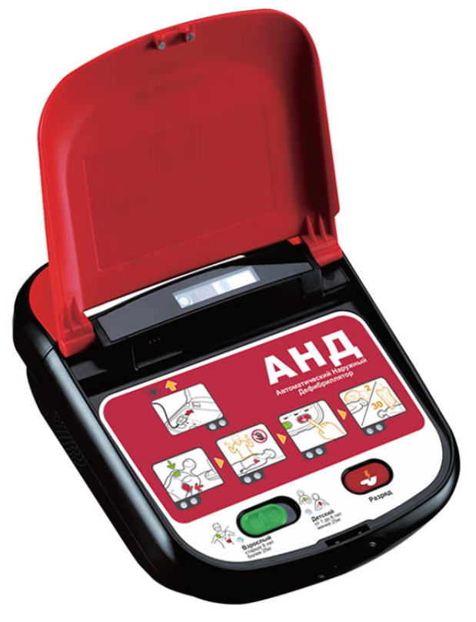
Автоматический наружный дефибриллятор
АНД (AED - Automatic External Defibrillator (англ.)) - представляет собой портативное электронное устройство,которое самостоятельно диагностирует потенциально опасные для жизнедеятельности организма нарушения ритма сердца и может купировать жизнеугрожающие аритмию при помощи подачи электрического разряда.Рекомендуемая величина электрического импульса для дефибрилляции АНД составляет 120-200 Дж в зависимости от производителя.

Slide 9
ПРИНЦИП РАБОТЫ АНД
Для того, чтобы разобраться в принципе работы автоматического наружного дефибриллятора, необходимо вспомнить анатомию и физиологию сердца. В норме в определённой точке миокарда (так называемый «синусовый узел», расположенный в правом предсердии и являющийся врождённым водителем ритма) формируются регулярные электрические импульсы. После возникновения электрического импульса, он распространяется по проводящей системе сердца и возбуждает всю сердечную мышцу. Возбуждение из синусового узла достигает сначала атриовентрикулярного узла, а затем, спустя непродолжительное время, распространяется по Пучку Гиса, его правой и левой ножкам, и далее по волокнам Пуркинье. После этого возбуждения происходит сокращение сердечной мышцы - так называемая систола. Внезапная остановка кровообращения – это полное прекращение насосной функции миокарда, в результате чего сердечная деятельность 21 становится абсолютно неэффективной, что приводит к нарушению кровообращения во всех тканях и органах, провоцирующему развитие клинической смерти. При этом на ЭКГ биоэлектрическая активность сердца может либо отсутствовать полностью, либо сохраняться электрическая и механическая активность, но они не могут обеспечивать эффективное кровообращение.

Slide 10
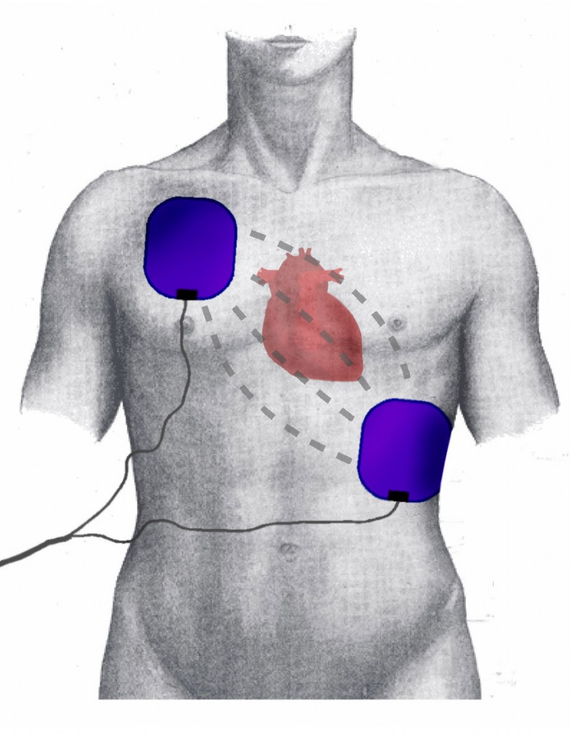
Подготовка к дефибрилляции
Нужно встать на колени сбоку от пострадавшего и освободить его грудную клетку от одежды.
Фиксация электрода под правой ключицей.
Крепление второго электрода к левой подмышечной области, на ладонь ниже подмышки.
Оценка времени первой дефибрилляции.
Компрессии грудной клетки. Руки вертикальны и не сгибаются в локтях. Делается 30 компрессий подряд.
Проведение искусственной вентиляции легких.
Искусственное дыхание.

Slide 11
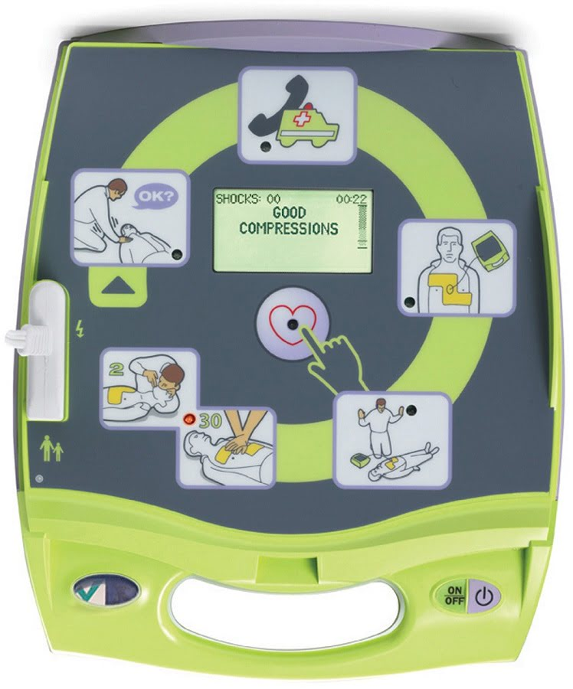
Особенности дефибрилляции при сердечно-легочной реанимации
В стандарт базовой сердечно-легочной реанимации входит применение АНД — автоматического наружного дефибриллятора. Этот прибор отличается от ручного дефибриллятора тем, что он самостоятельно определяет характер нарушения сердечного ритма и подбирает необходимую величину электрического разряда для дефибрилляции. Таким образом, использовать АНД могут даже люди без медицинского образования. Аппарат оснащен голосовыми и визуальными подсказками, что максимально облегчает его применение неспециалистами.

Slide 12
Алгоритм использования АНД при отсутствии у пострадавшего сознания, дыхания и кровообращения:
Выполняйте базовую СЛР до тех пор, пока вам не доставят автоматический дефибриллятор. Одновременно освободите грудь пострадавшего от одежды.
Возьмите АНД, откройте крышку и наклейте электроды на грудь пострадавшего согласно схеме (она указана на самих электродах или на крышке прибора).
Прекратите СЛР и нажмите кнопку включения АНД.
Аппарат будет анализировать сердечный ритм пострадавшего в течение нескольких секунд, затем выдаст голосовое оповещение: «Обнаружена фибрилляция желудочков» или «Обнаружена желудочковая тахикардия». Если ритм синусовый или есть асистолия, АНД обычно не подает голосового сигнала.
Если АНД работает в полностью автоматическом режиме, он подаст голосовое оповещение, что прикасаться к пациенту нельзя. После этого аппарат самостоятельно подаст электрический разряд необходимой мощности.
После голосового оповещения продолжайте СЛР в течение двух минут, затем снова проанализируйте сердечный ритм с помощью прибора.
Выполняйте указанные действия до появления признаков жизни у пациента либо в течение 30 минут.

Slide 13
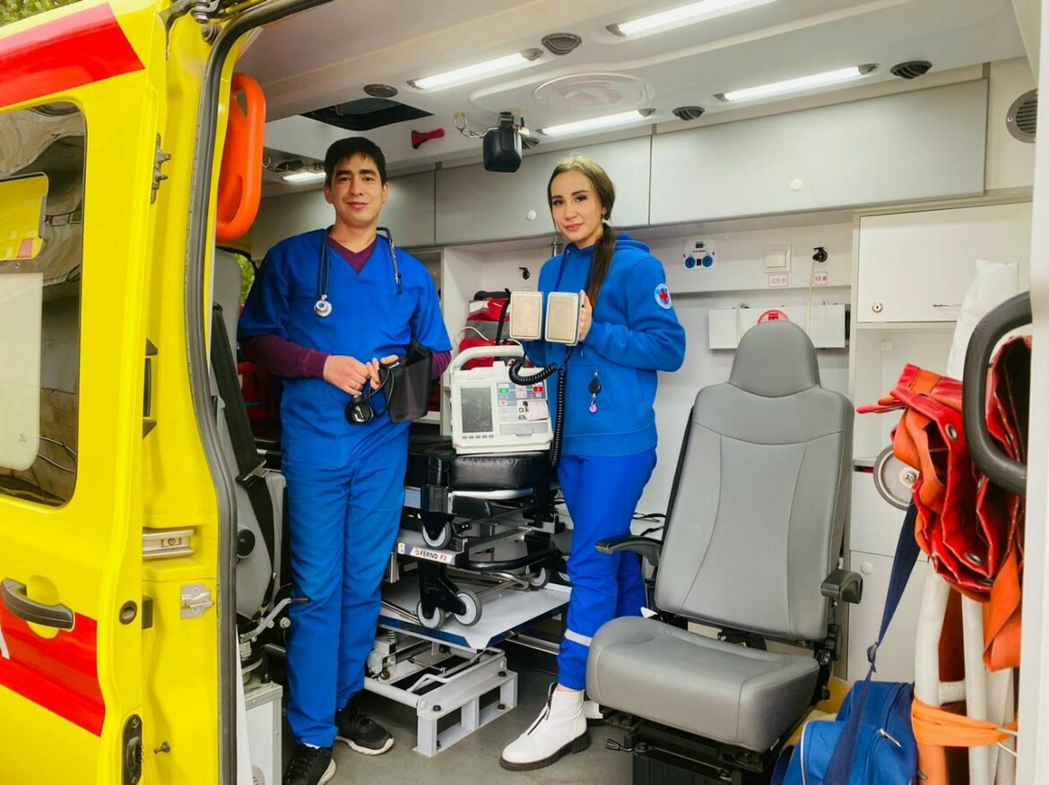
Реанимация в особых условиях
Существуют условия, служащие препятствием для выполнения сердечно-легочной реанимации ввиду опасности для жизни спасателя или недостаточной пользы для пострадавшего. К таким ситуациям относят:
Наличие тампонады перикарда или массивного кровотечения в грудной полости. В этом случае компрессии грудной клетки неэффективны.
Большое количество пострадавших, которое в несколько раз превышает число спасателей.
Угрожающие условия окружающей среды: обвал камней или сход снежной лавины в горах, обрушение зданий.

Slide 14
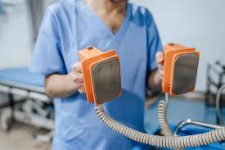
Ручной дефибриллятор
Параметры дефибрилляции у выставляются вручную.
Ручной дефибриллятор не выдает голосовые команды, в отличии от АНД, который чётко подсказывает реаниматору последовательность действий в зависимости от ситуации. Ручной дефибриллятор имеет дополнительные функции - мониторинг жизненных показателей пациента.
Батарея является заряжаемой, необходимо периодически проводить её зарядку.

Slide 15
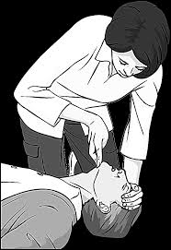
Отказ от СЛР
- невозможно обеспечить безопасность спасателя;
- есть очевидные признаки повреждений, не совместимых с жизнью или необратимой смерти;
- имеются другие веские свидетельства того, что дальнейшее проведение реанимационного пособия безнадёжно и бесперспективно.

